Slide 1
Арсан
Софт
Внедрение электронного архива в АО «Татэнерго»
Набазе продукта «1C:Архив»
www.arsansoft.ru
Рахимов Руслан, руководитель проектов

Slide 2
Задачи проекта
Создать единый архив для хранения сканов бумажных документов
Создать единый архив электронных документов
Снизить нагрузку с основных учетных систем в части хранения документов
Использовать электронный архив для проекта ФНС РФ «АИС Налог-3»

Slide 3
1 | Внедрение «1С:Архив», передача на оперативное хранение в части блока документов финансово-хозяйственной деятельности, договоров из «1С:Управление холдингом 8», опытно-промышленная эксплуатация по блоку.
2 | Передача на оперативное хранение в «1С:Архив» документов закупочных процедур из «1С:Управление холдингом 8», опытно-промышленная эксплуатация по блоку.
3 | Внедрение «1С:Архив» в части кадровых документов, документов расчета заработной платы, интеграция с «1С:Зарплата и управление персоналом».
4 | Интеграция с «1С-Отчетность», загрузка в «1С:Архив» деклараций, отчетности из «1С:Зарплата и управление персоналом», «1С:Управление холдингом 8».
5 | Интеграция раздела «Файлы» из «1С:Зарплата и управление персоналом», «1С:Управление холдингом 8».
6 | Промышленная эксплуатация «1С Архив» в части блока документов финансово-хозяйственной деятельности, договоров, документов закупочных процедур «1С:Управление холдингом 8».
7 | Промышленная эксплуатация в части кадровых документов, документов расчета заработной платы, интеграция с «1С:Зарплата и управление персоналом».
8 | Промышленная эксплуатация "1С:Архив" в части блока «1С-Отчетность», раздела «Файлы» из «1С:Зарплата и управление персоналом», «1С:Управление холдингом 8».
ЭТАПЫ ПРОЕКТА:
1 этап
Май 2022 – Декабрь 2022
Пилотное внедрение продукта
«1С:Архив» в части бухучета и закупочной деятельности компании
2 этап
Январь 2023 – Июль 2023
Интеграция с 1С ЗУП, 1С Отчетность, произвольные файлы. Промышленная эксплуатация.

Slide 4
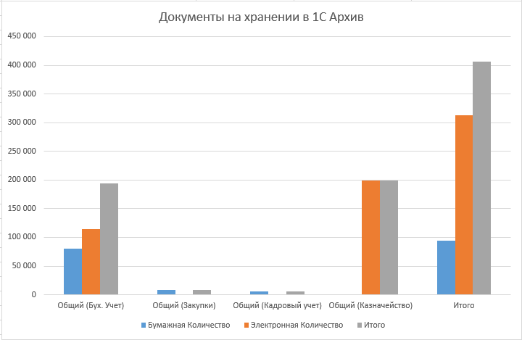
Статистика
( Ноябрь 2023 )

Slide 5
Ключевые особенности внедрения «1С:Архив»
Использование классификатора видов документов ФНС России «СПВДОК» (порядок ведения утвержден приказом от 24.03.23 ЕД-7-23/182@)
Доработка разделов Присоединенные файлы отличные в «1С:Управление холдингом 8» и «1С Зарплата и управление персоналом»
Доработки в «1С Управлении холдингом 8» для передачи документов в «АИС Налог-3» ФНС России с использованием web-сервисов обратной интеграции.

Slide 6
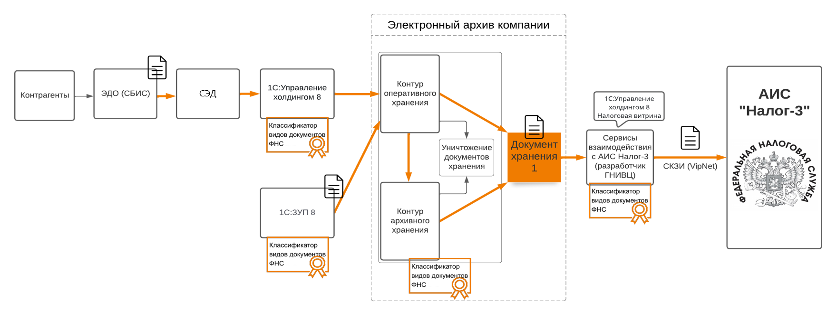
Особенности внедрения «1С:Архив» (схема)
01
04

Slide 7
Электронный архив, прочие реализованные особенности
Механизм формирования пакетов документов в системе-источнике написан для распределения по дням месяца с разбивкой по организациям.
Реализована отложенная загрузка документов за период месяц (от текущей даты минус N месяцев).
Реализован обмен с автоматическим приемом пакетов в «1С:Архив» по некоторым видам документов (Закупки).
Обратная интеграция из «1С:Архив» в систему-источник. Возможность контроля перед удалением документов через запрос разрешения на удаления из документа «Уничтожение дел».
Реализация полностью автоматического ежедневного обмена между системой источником и «1С:Архив», с автоматическим приёмом документов на хранение. Реализовано для документов раздела «Казначейство».
Формирование пакетов по организациям и по разделам учета. Дополнительно возможна группировка по типам документов системы источника, ограничение по количеству документов в пакете.
Возможность выгружать определенные виды документов в жестком формате «электронный».

Slide 8
В результате внедрения «1С:Архив» в АО «Татэнерго» сформирован электронный архив финансовых и кадровых документов, архив договоров и архив по закупкам.
Оптимизировано и сокращено место хранения документов на серверах компании за счет централизации хранения данных и избегания дублирования хранимой информации в информационных системах компании.

Slide 9
Арсан
Софт
СПАСИБО
ЗА ВНИМАНИЕ!
Контакты:
+7 (495) 937-90-59
8-800-700-45-95
www.arsansoft.ru

